Slide 1
Семинар 3-НИ

Slide 2
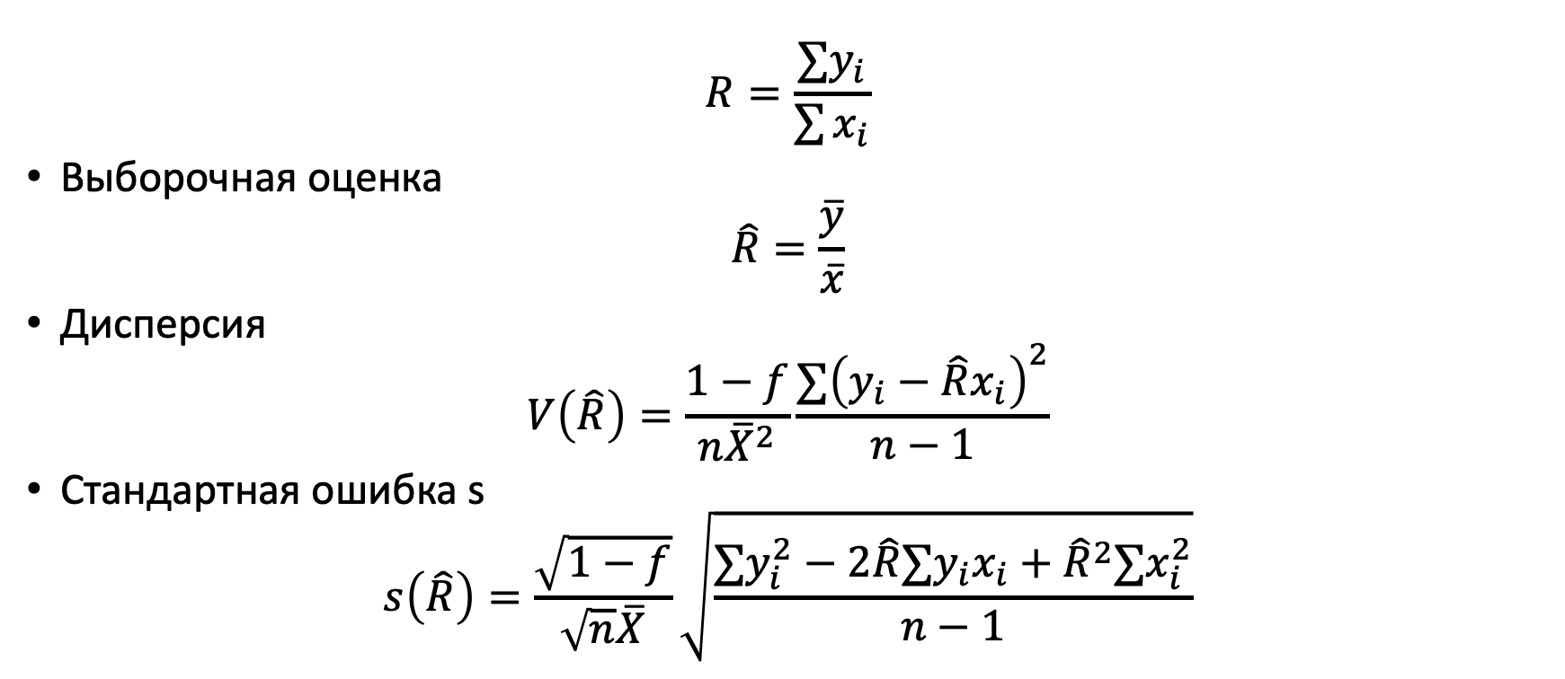
Отношение R
$$R=\frac{∑y_{i}}{\sum{x_{i}}}$$
Выборочная оценка
$$\hat{R}=\frac{\overline{y}}{\overline{x}}$$
Дисперсия
$$V\left(\hat{R}\right)=\frac{1−f}{n{\overline{X}}^{2}}\frac{∑{\left(y_{i}−\hat{R}x_{i}\right)}^{2}}{n−1}$$
Стандартная ошибка s
$$s\left(\hat{R}\right)=\frac{\sqrt{1−f}}{\sqrt{n}\overline{X}}\sqrt{\frac{∑y_{i}^{2}−2\hat{R}∑y_{i}x_{i}+{\hat{R}}^{2}∑x_{i}^{2}}{n−1}}$$

Slide 3
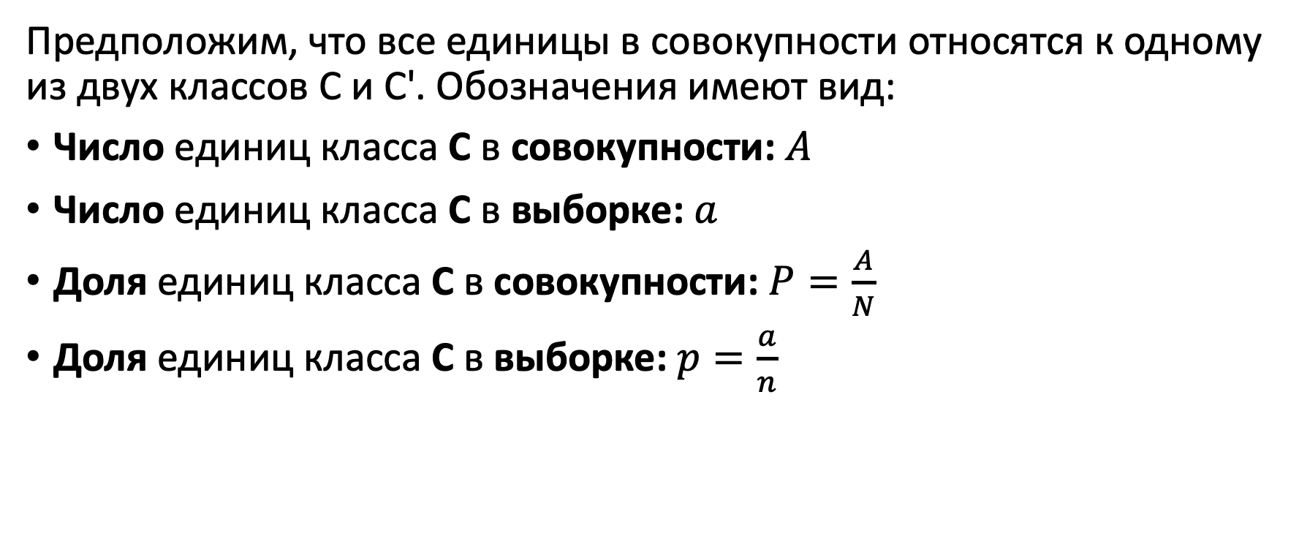
Доли
Предположим, что все единицы в совокупности относятся к одному из двух классов С и С'. Обозначения имеют вид:
Число единиц класса С в совокупности: $A$
Число единиц класса С в выборке: $a$
Доля единиц класса С в совокупности: $P=\frac{A}{N}$
Доля единиц класса С в выборке: $p=\frac{a}{n}$

Slide 4
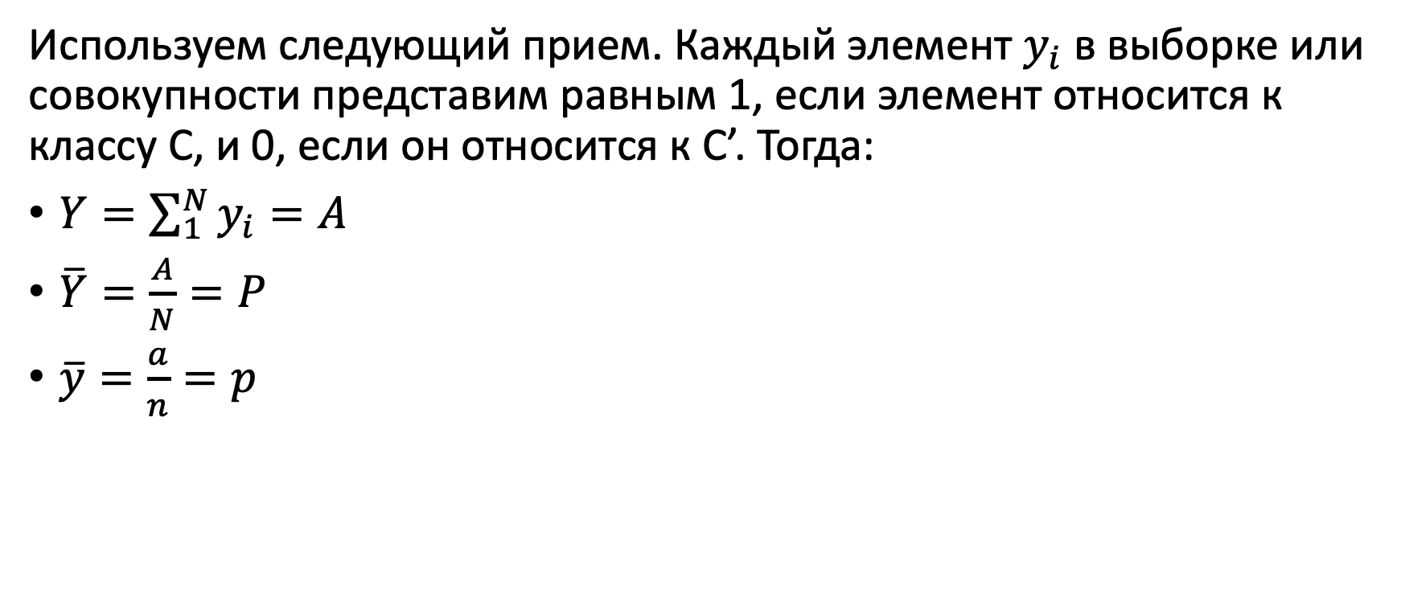
Доли. Среднее.
Используем следующий прием. Каждый элемент $y_{i}$ в выборке или совокупности представим равным 1, если элемент относится к классу С, и 0, если он относится к С’. Тогда:
$Y=\sum_{1}^{N}{y_{i}=A}$
$\overline{Y}=\frac{A}{N}=P$
$\overline{y}=\frac{a}{n}=p$

Slide 5
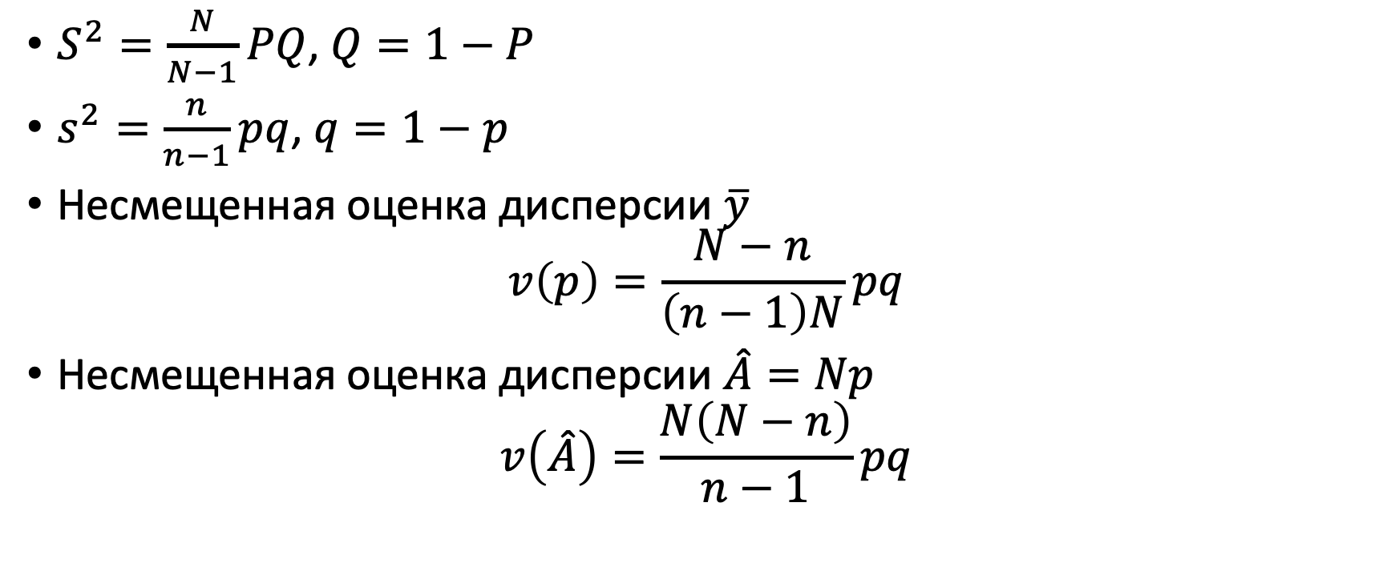
Доли. Дисперсия.
$S^{2}=\frac{N}{N−1}PQ$, $Q=1−P$
$s^{2}=\frac{n}{n−1}pq$, $q=1−p$
Несмещенная оценка дисперсии $\overline{y}$ $v\left(p\right)=\frac{N−n}{\left(n−1\right)N}pq$
Несмещенная оценка дисперсии $\hat{A}=Np$ $v\left(\hat{A}\right)=\frac{N\left(N−n\right)}{n−1}pq$

Slide 6

Доли. Доверительные интервалы.
$$p±\left[t\sqrt{1−f}\sqrt{\frac{pq}{n−1}}+\frac{1}{2n}\right]$$

